Slide 1


Conhecendo o FPDF-Pascal no Lazarus
Alexandre de Paula
Consultor do Projeto ACBr
3 LAZARUS
STREAMING DAY

Slide 2
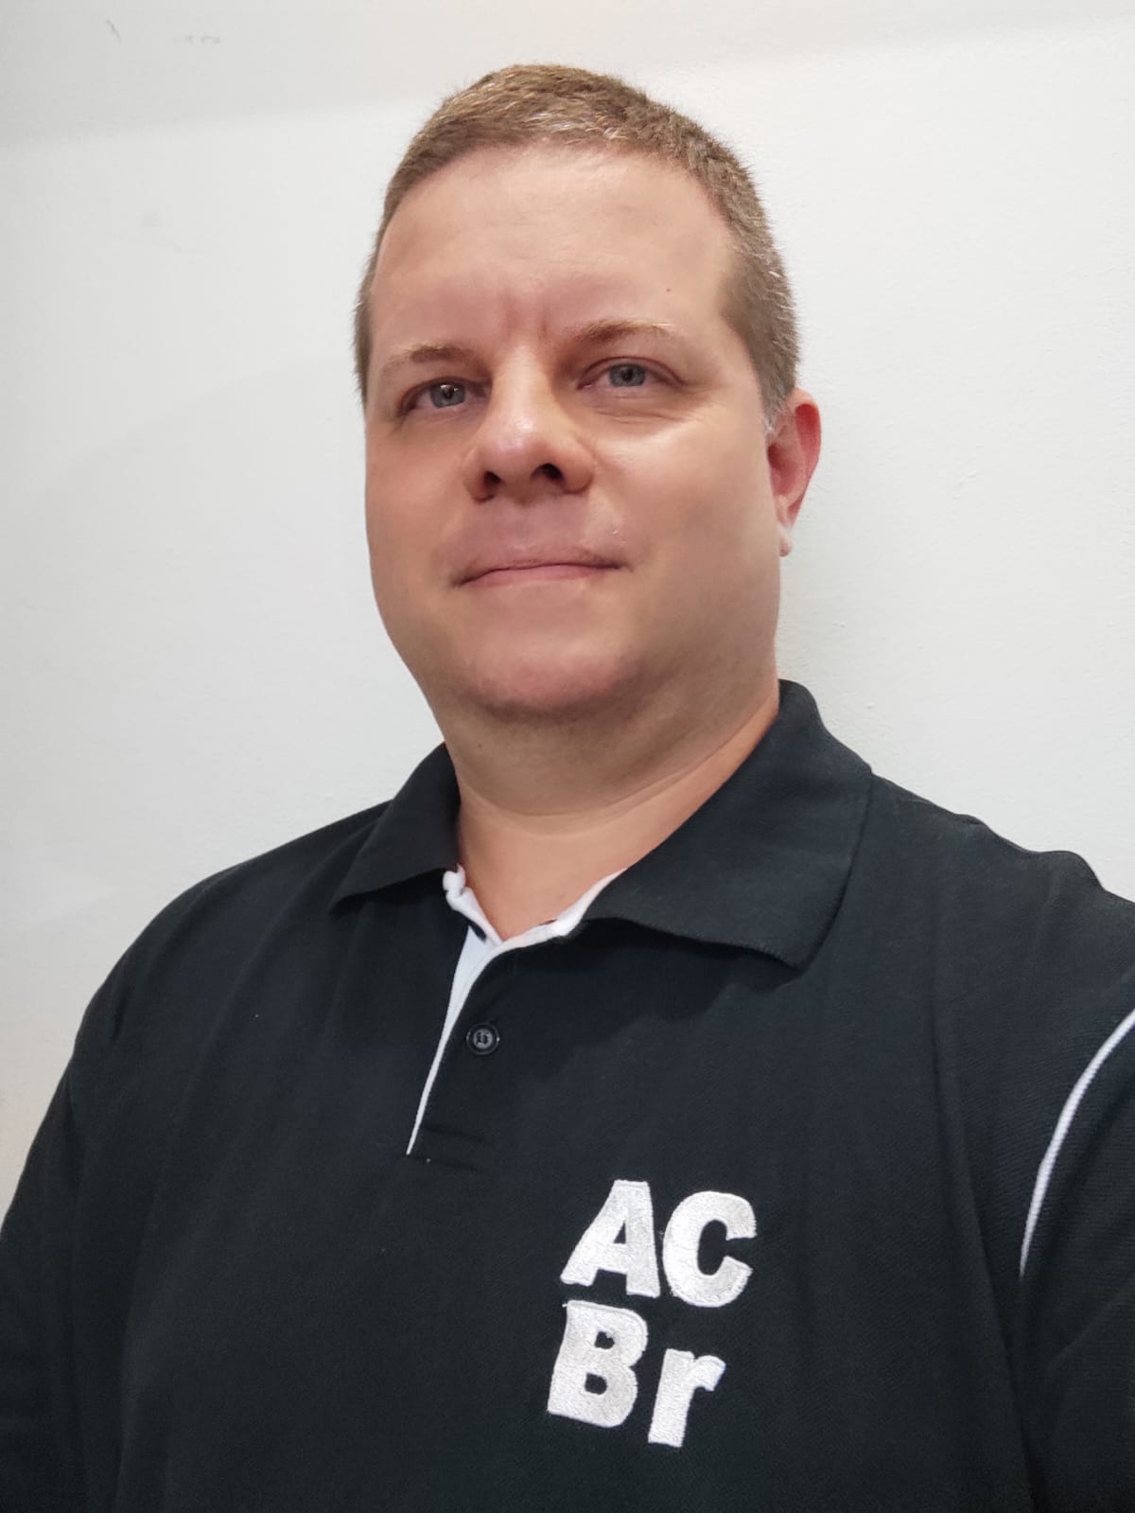




Alexandre de Paula
Desenvolvedor Lazarus/Delphi
Consultor no Projeto ACBr
Voluntário na Comunidade DEVPIRA
instagram.com/ballesterodepaula/
linkedin.com/in/abpaula77/
3 LAZARUS
STREAMING DAY

Slide 3

Quem somos…
Um Projeto de Código Aberto (gratuito), de Componentes e Programas destinados ao desenvolvimento de aplicações do segmento de Automação Comercial.
3 LAZARUS
STREAMING DAY

Slide 4

Cenário
Motores de Relatórios
FastReport
FortesReport
Desktop > WEB > Multicamadas
Backend / API
3 LAZARUS
STREAMING DAY

Slide 5


PDF
Padrão aberto
Referência - 1.7
Arquivo “Texto”
Gerador… não leitor
3 LAZARUS
STREAMING DAY

Slide 6

FPDF-Pascal
Componente? Classe? Linguagem?
Tradução do FPDF em PHP
Comunidade Grande
Exemplos
Scripts
3 LAZARUS
STREAMING DAY

Slide 7



Compatibilidade
Lazarus - FPC
Delphi 7
Versões Atuais 12.2
2002
2024
3 LAZARUS
STREAMING DAY
‹#›

Slide 8


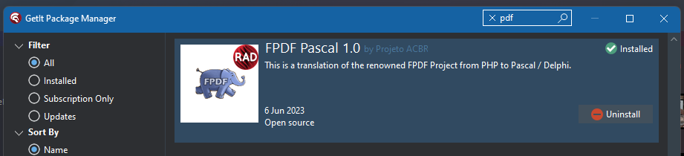
Instalação
Github
boss
GetIt
3 LAZARUS
STREAMING DAY
‹#›

Slide 9
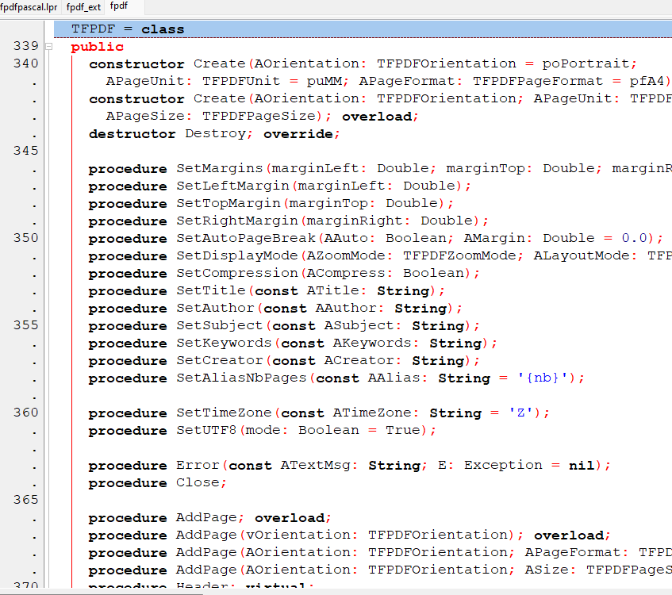
TFPDF e TFPDFExt
TFPDF implementa o core.
3 LAZARUS
STREAMING DAY

Slide 10
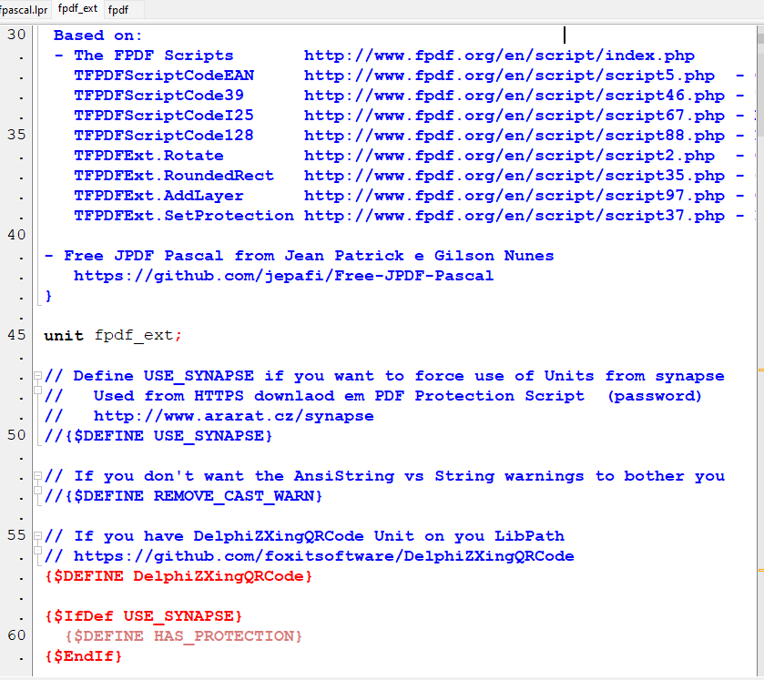
TFPDF e TFPDFExt
TFPDF implementa o core.
TFPDFExt adiciona “Scripts” a classe básica
3 LAZARUS
STREAMING DAY

Slide 11
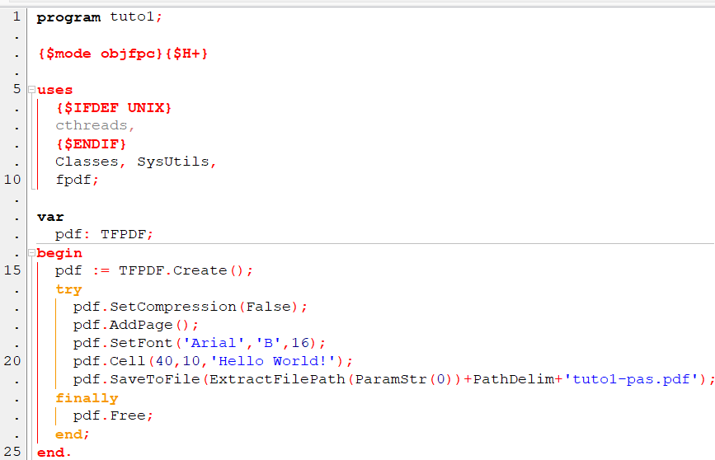
Hello World!!!
3 LAZARUS
STREAMING DAY

Slide 12
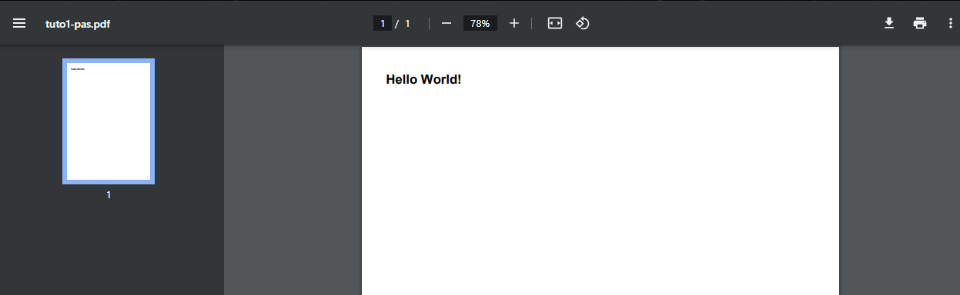
Hello World!!!
3 LAZARUS
STREAMING DAY

Slide 13
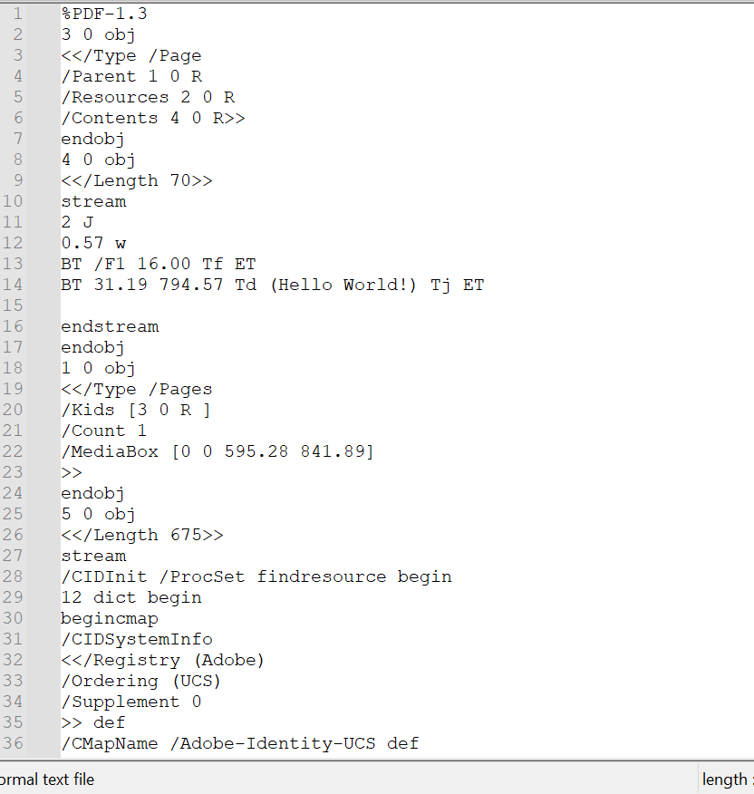
Hello
World!!!
3 LAZARUS
STREAMING DAY

Slide 14
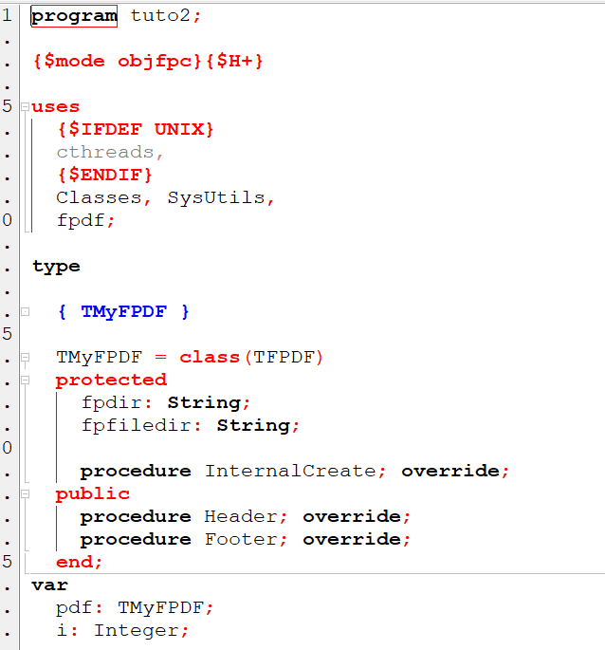
Cabeçalho
e rodapé
Criação da classe
3 LAZARUS
STREAMING DAY

Slide 15
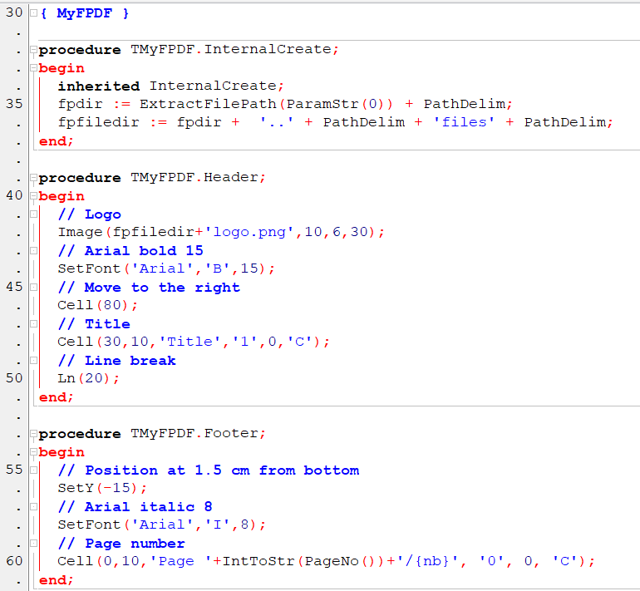
Cabeçalho
e rodapé
Funções de
execução
3 LAZARUS
STREAMING DAY

Slide 16
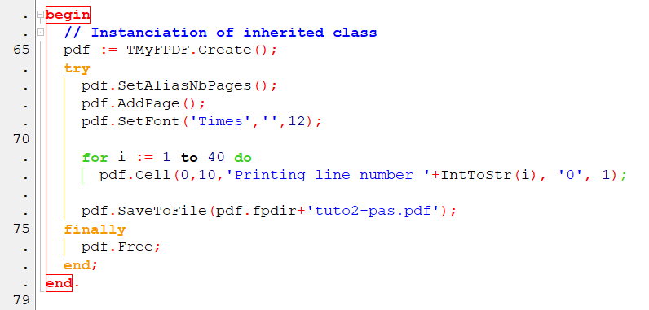
Cabeçalho
e rodapé
Rotina
Principal
3 LAZARUS
STREAMING DAY

Slide 17
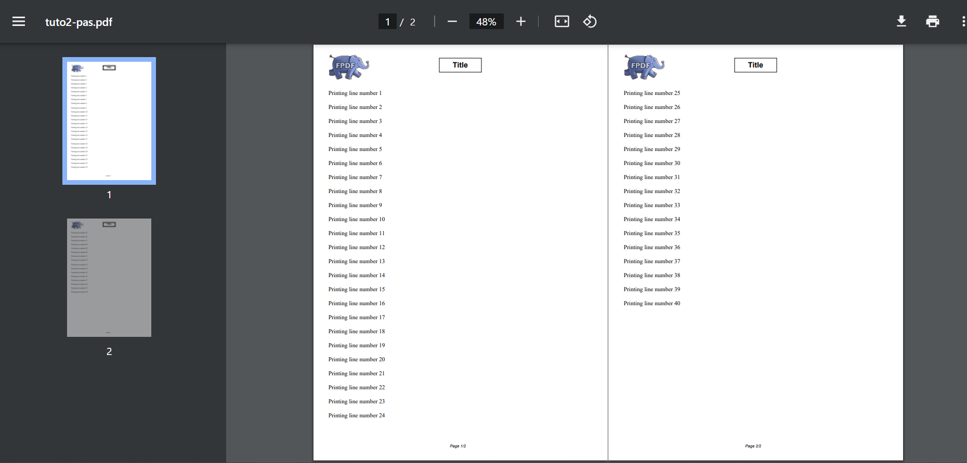
Cabeçalho
e rodapé
3 LAZARUS
STREAMING DAY

Slide 18
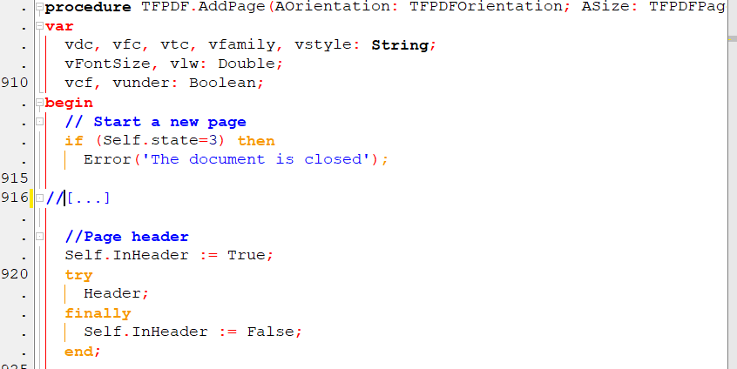
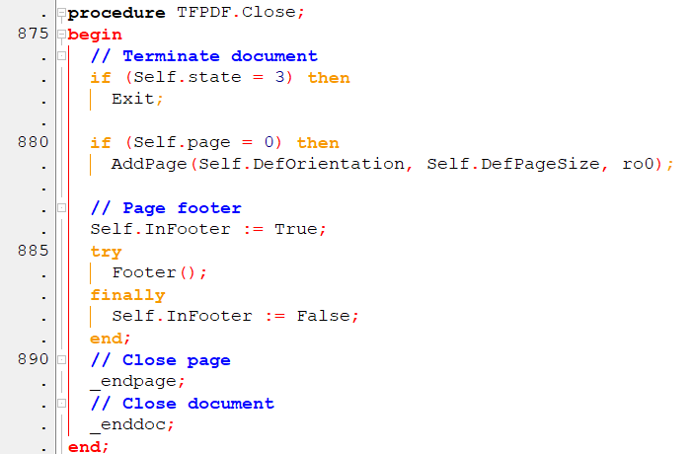
Cabeçalho
e rodapé
3 LAZARUS
STREAMING DAY

Slide 19
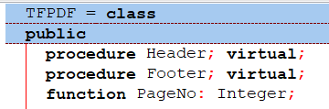
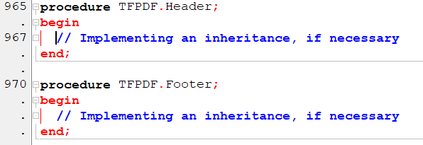
Cabeçalho e rodapé
“USE A FORÇA,
LEIA OS FONTES”
3 LAZARUS
STREAMING DAY

Slide 20

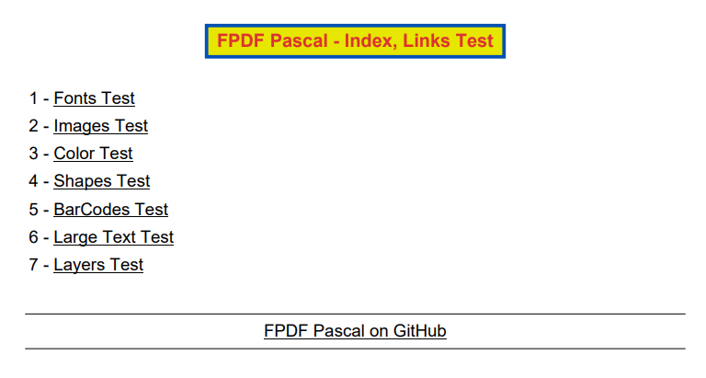
DemoFPDFPascal
3 LAZARUS
STREAMING DAY

Slide 21
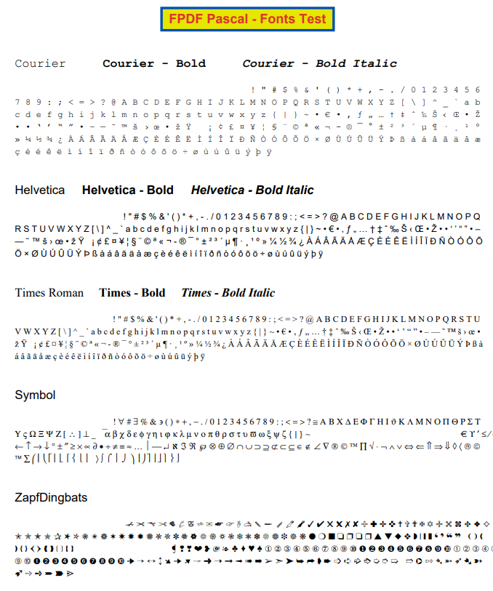
DemoFPDFPascal
1 - Fonts Test
3 LAZARUS
STREAMING DAY

Slide 22
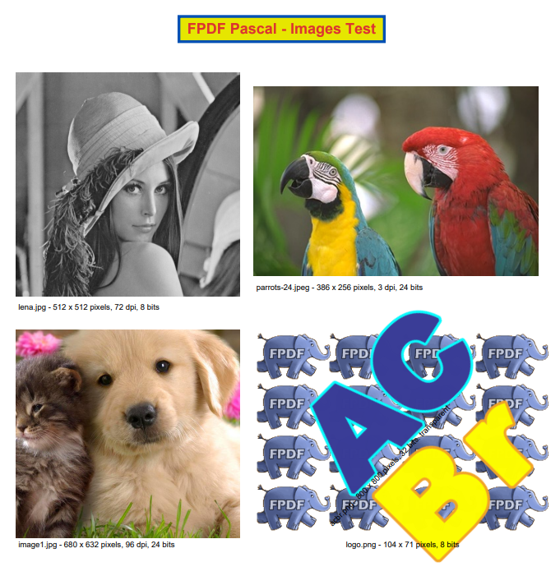
DemoFPDFPascal
2 - Images Test
3 LAZARUS
STREAMING DAY

Slide 23

DemoFPDFPascal
3 - Color Test
3 LAZARUS
STREAMING DAY

Slide 24
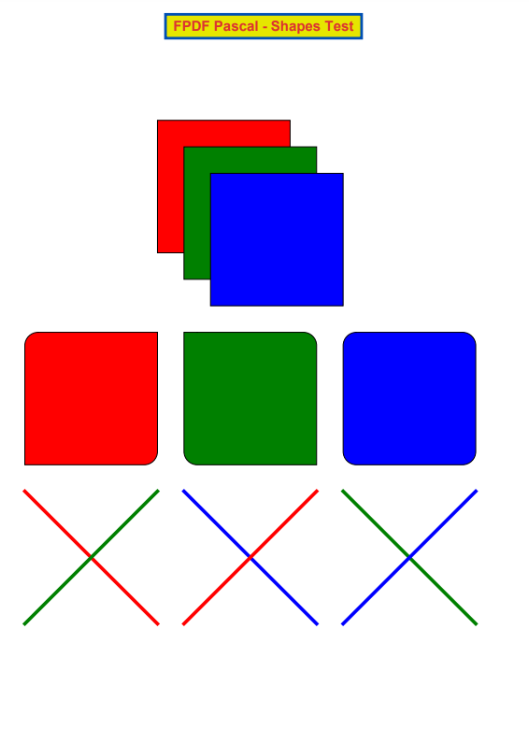
DemoFPDFPascal
4 - Shapes Test
3 LAZARUS
STREAMING DAY

Slide 25
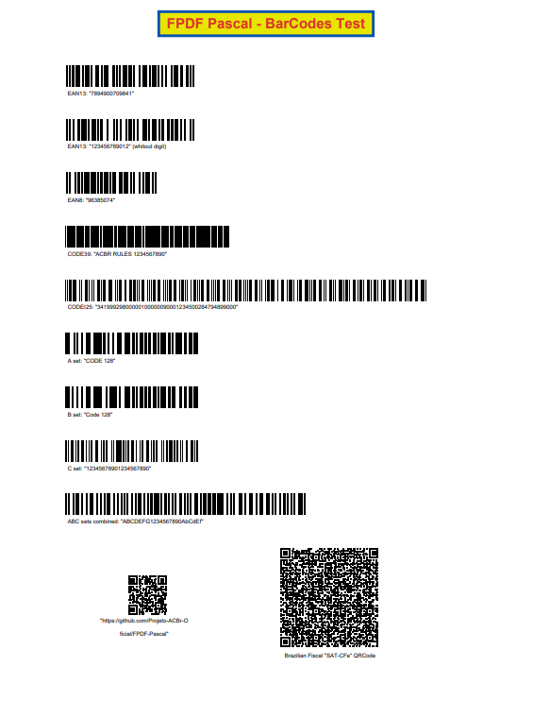
DemoFPDFPascal
5 - BarCodes Test
3 LAZARUS
STREAMING DAY

Slide 26
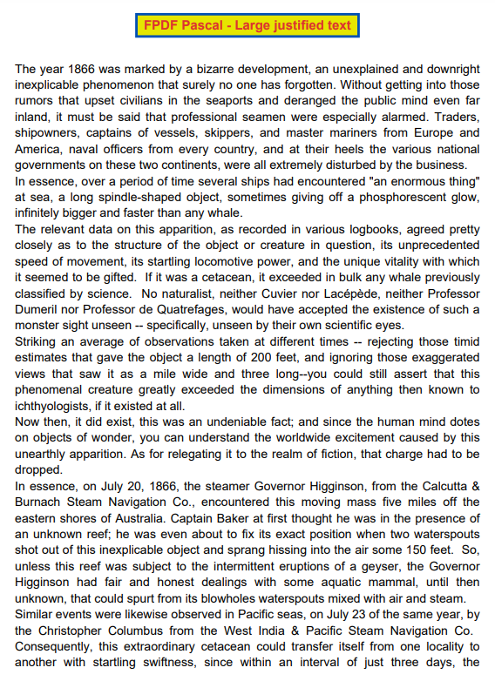
DemoFPDFPascal
6 - Large Text Test
3 LAZARUS
STREAMING DAY

Slide 27

DemoFPDFPascal
7 - Layers Test
3 LAZARUS
STREAMING DAY

Slide 28
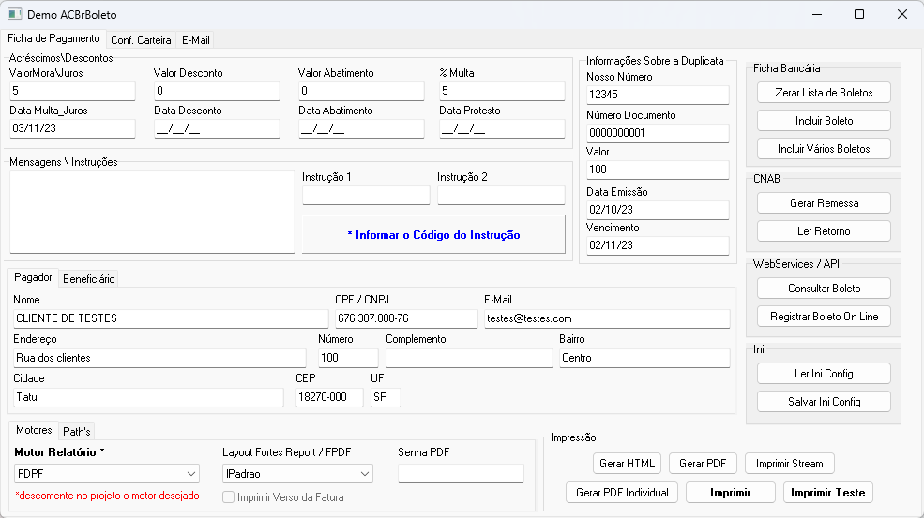
Boletos
3 LAZARUS
STREAMING DAY

Slide 29
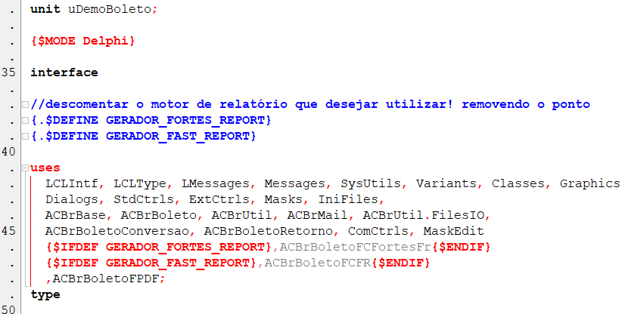
Boletos
3 LAZARUS
STREAMING DAY

Slide 30
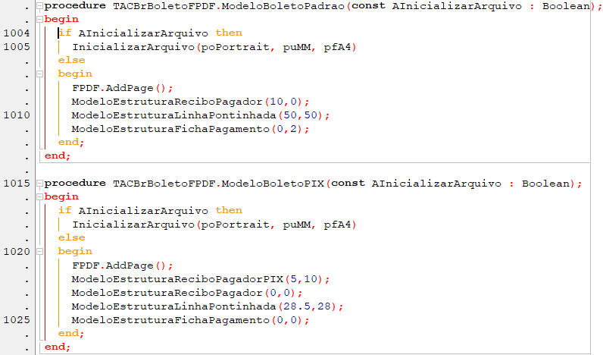
Boletos
TACBrBolLayOut = (
lPadrao,
lCarne,
lFatura,
lPadraoEntrega,
lReciboTopo,
lPadraoEntrega2,
lTermica80mm,
lPadraoPIX,
lCarneA5);
3 LAZARUS
STREAMING DAY

Slide 31
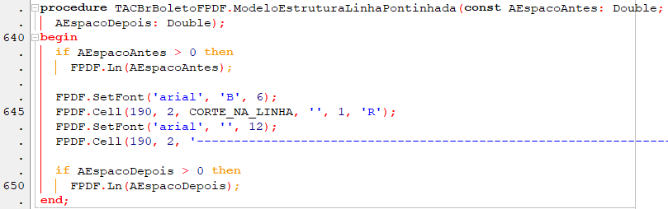
Boletos
3 LAZARUS
STREAMING DAY

Slide 32
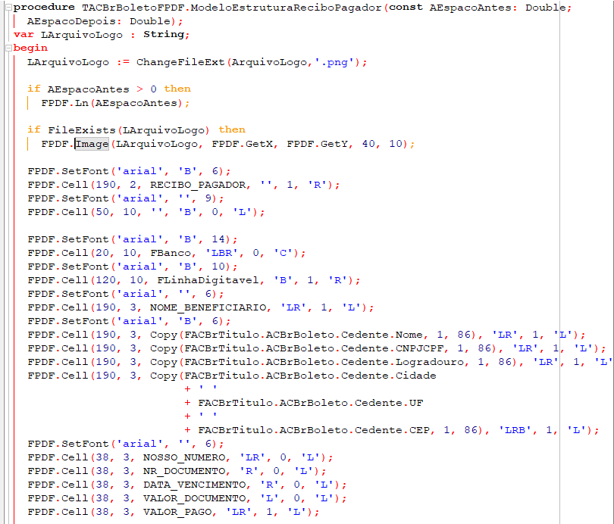
Boletos
Recibo
Pagador
3 LAZARUS
STREAMING DAY

Slide 33
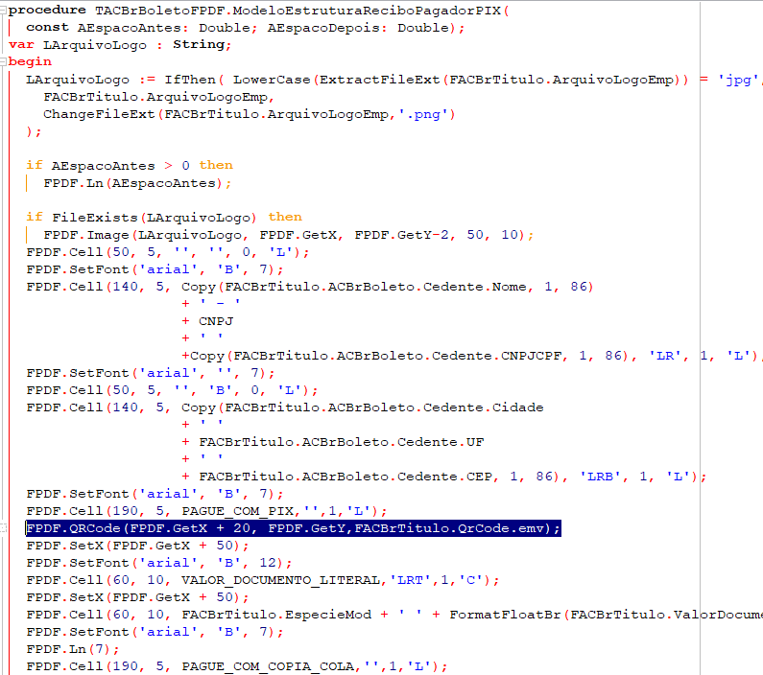
Boletos
Recibo
Pagador
PIX
3 LAZARUS
STREAMING DAY

Slide 34
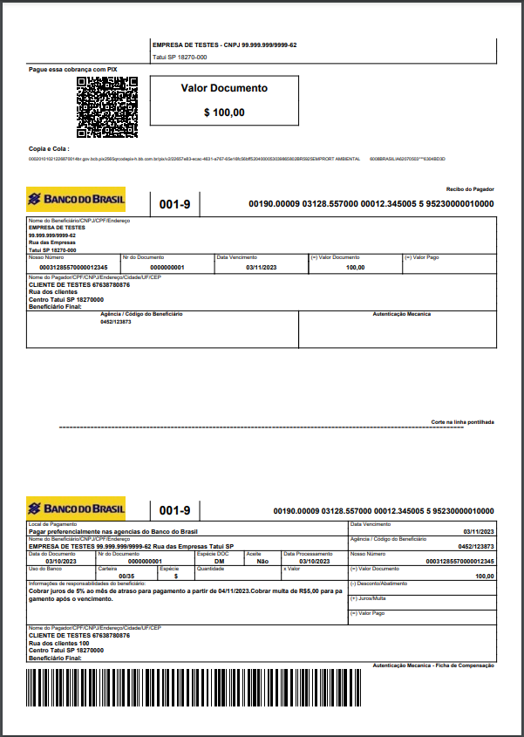
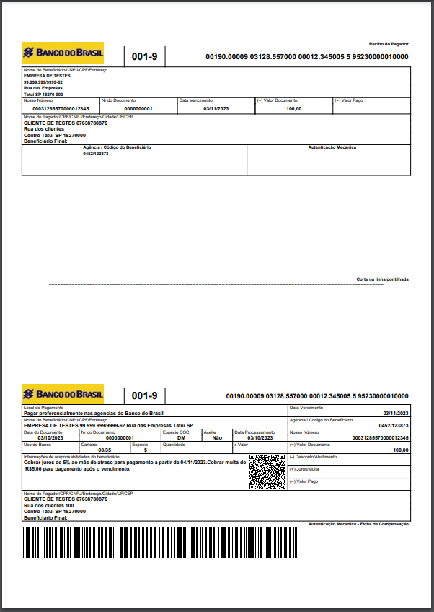
Boletos
3 LAZARUS
STREAMING DAY

Slide 35
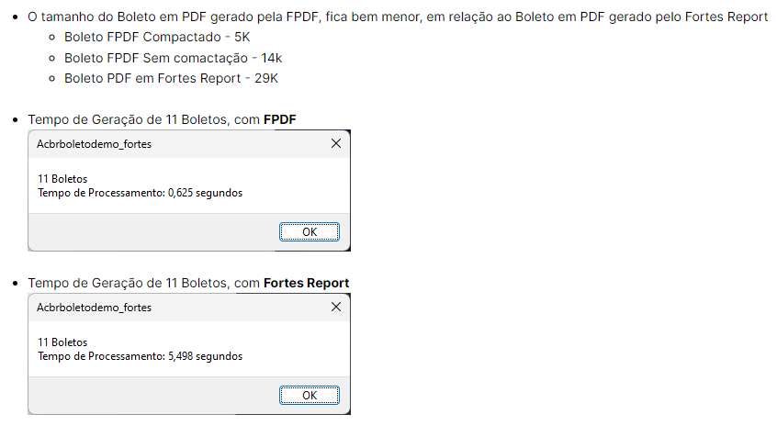

Boletos
TAMANHO E VELOCIDADE !!!
Forum ACBR
3 LAZARUS
STREAMING DAY

Slide 36




Documentos Fiscais
3 LAZARUS
STREAMING DAY

Slide 37

Obrigado!
Saiba mais em nosso site: www.projetoacbr.com.br
/projeto_acbr
/company/projetoacbr/
3 LAZARUS
STREAMING DAY

